Slide 1
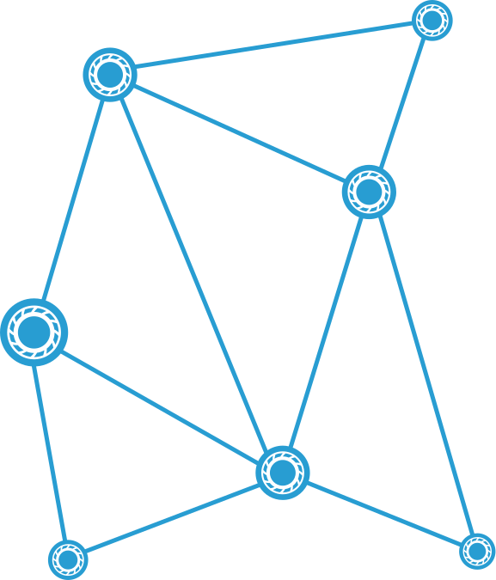
RESIDENT
House
Integrantes del Grupo: Laynus Ugarte
Cristian Salvo
Leonardo Castillo
Profesor: Ricardo Alberto Aravena Videla

Slide 2



Problema y Contexto
En los condominios, la seguridad y la coordinación en la portería son aspectos fundamentales para garantizar el bienestar de los residentes. Sin embargo, los métodos que se utilizan actualmente —como llamadas telefónicas, timbres o avisos presenciales— presentan diversas limitaciones:
• Demoras en la autorización de visitas o entregas.
• Confusión y pérdida de información al no contar con un registro digital centralizado.
• Falta de trazabilidad y control, lo que dificulta la gestión por parte de la administración.
• Canales de comunicación dispersos (teléfono, WhatsApp, papel), que generan ineficiencias y errores.
Esta situación provoca inseguridad, desorganización y pérdida de tiempo tanto para los conserjes como para los residentes. Frente a este contexto surge la necesidad de una solución tecnológica moderna, que permita centralizar la comunicación, agilizar procesos y ofrecer un registro confiable y en tiempo real de todas las interacciones en la portería.

Slide 3

Solución Propuesta
“Resident House” es una aplicación móvil que conecta en tiempo real a residentes y conserjes, agilizando el registro de visitas, trabajadores, entregas y paquetes. Gracias a notificaciones instantáneas, los vecinos podrán autorizar o rechazar accesos desde su celular, mientras que el conserje llevará un control digital claro y organizado. Además, incluye un módulo de mensajería y un apartado especial de avisos comunitarios que fortalecen la colaboración vecinal.

Slide 4


Clientes o Usuario
objetivo
OBJETIVOS ESPECIFICOS
Objetivo general:
Desarrollar una aplicación móvil que mejore la comunicación y gestión entre residentes y conserjes en condominios.
Residentes 🏡
Personas que habitan en el condominio y requieren un entorno seguro, organizado y eficiente. Buscan tener control sobre quién accede a su hogar y recibir notificaciones claras en tiempo real.
Conserjes 👮‍♂️
Encargados de la gestión diaria de accesos, visitas y paquetería. Necesitan una herramienta que simplifique su labor, reduzca errores y mantenga un registro confiable de cada evento.
Administración 📊
Representa a la entidad que supervisa el condominio. Su interés está en contar con reportes automáticos, bitácoras digitales y trazabilidad de procesos, lo que facilita la toma de decisiones y garantiza la transparencia en la gestión.
• Implementar un sistema de registro digital de visitas y paquetería.
• Desarrollar un módulo de notificaciones push para residentes
• Crear un espacio de avisos comunitarios para emergencias, solicitudes y donaciones

Slide 5


Funcionalidades Principales
• Login diferenciado para residentes y conserjes.
• Registro digital de residentes, nuevos trabajadores.
• Notificaciones en tiempo real al residente.
• Aprobación o rechazo de ingreso de la visita o paquetería desde el celular.
• Bitácora digital de eventos para la administración.
• Módulo de mensajería segura entre conserje y residente.
Apartado Especial – Avisos Comunitarios:
• Publicar avisos de emergencias (robos, incendios, accidentes)
• Reportar objetos perdidos o hallados.
• Hacer solicitudes vecinales (reuniones, apoyo, reparaciones).
• Organizar campañas de donaciones o ayuda comunitaria.

Slide 6


Arquitectura propuesta.
Se eligió una arquitectura cliente–servidor en capas porque:
Claridad y organización: separa la app móvil (Ionic + Angular) de los servicios backend, facilitando el mantenimiento y la escalabilidad.
Eficiencia en la comunicación: los residentes y conserjes usan la app, que se conecta en tiempo real con el backend (Firebase, de momento) para manejar registros, accesos y notificaciones.
Flexibilidad tecnológica: al trabajar con Firebase hoy, se obtiene rapidez de desarrollo, pero se mantiene la posibilidad de migrar más adelante a otra nube (ej. Oracle Cloud) sin reestructurar todo el sistema.
Seguridad y control: el backend gestiona autenticación, roles y permisos, garantizando que cada actor (residente, conserje, administración) solo acceda a la información que le corresponde.
Escalabilidad: la separación por capas permite agregar futuras funciones (chat, reportes avanzados, etc.) sin afectar la base ya implementada

Slide 7
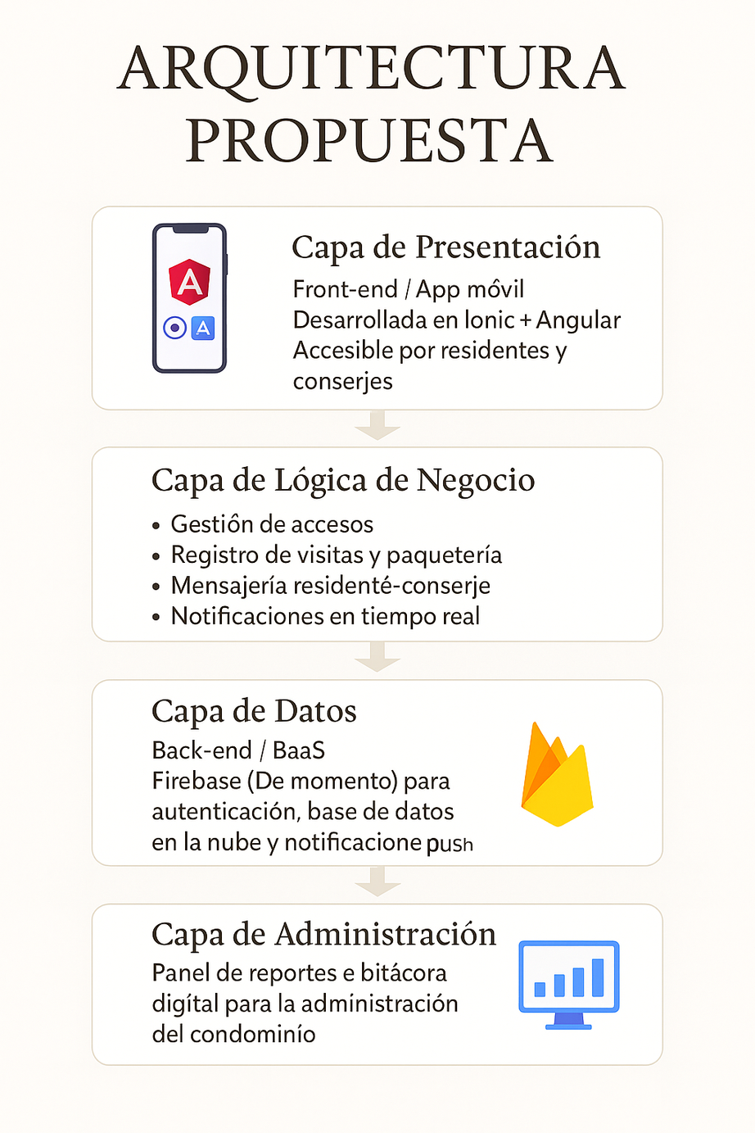
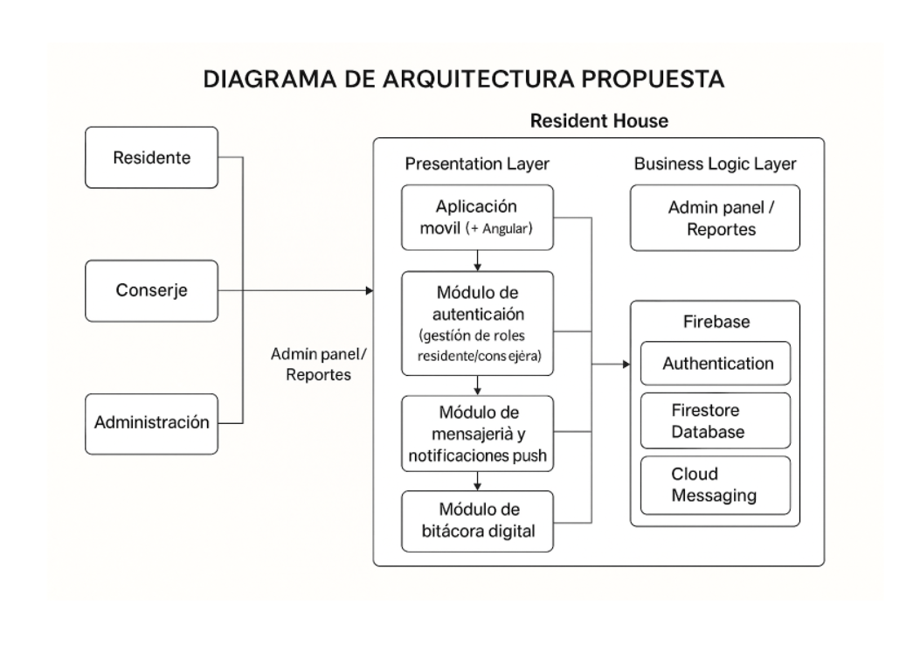

Slide 8
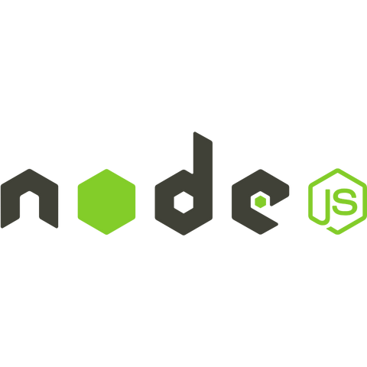



Lenguajes, frameworks y librerías.
Angular: framework frontend robusto para construir interfaces modernas y dinámicas.
Ionic: permite crear aplicaciones móviles híbridas de forma rápida y multiplataforma.
Capacitor: facilita la integración con funcionalidades nativas del dispositivo (notificaciones, cámara, etc.).
Node.js: entorno de ejecución que permite manejar el backend en JavaScript con alto rendimiento.
Firebase (de momento): servicios en la nube para autenticación, base de datos y notificaciones push.

Slide 9

Requerimientos funcionales y no funcionales.
Funcionales
Registro e inicio de sesión: acceso diferenciado para residentes y conserjes.
Gestión de visitas y paquetería: registro digital en tiempo real.
Bitácora digital: historial de accesos y eventos para la administración.
Módulo de mensajería: comunicación directa entre residentes y conserjes.
Notificaciones push: alertas instantáneas para accesos, avisos o emergencias.
No Funcionales
Escalabilidad: el sistema debe adaptarse al crecimiento de usuarios y datos.
Seguridad: uso de protocolos seguros para proteger información sensible.
Disponibilidad: acceso al sistema en cualquier momento y desde cualquier dispositivo.
Usabilidad: interfaz simple e intuitiva para usuarios no técnicos.
Mantenibilidad: facilidad para realizar mejoras y correcciones futuras.

Slide 10
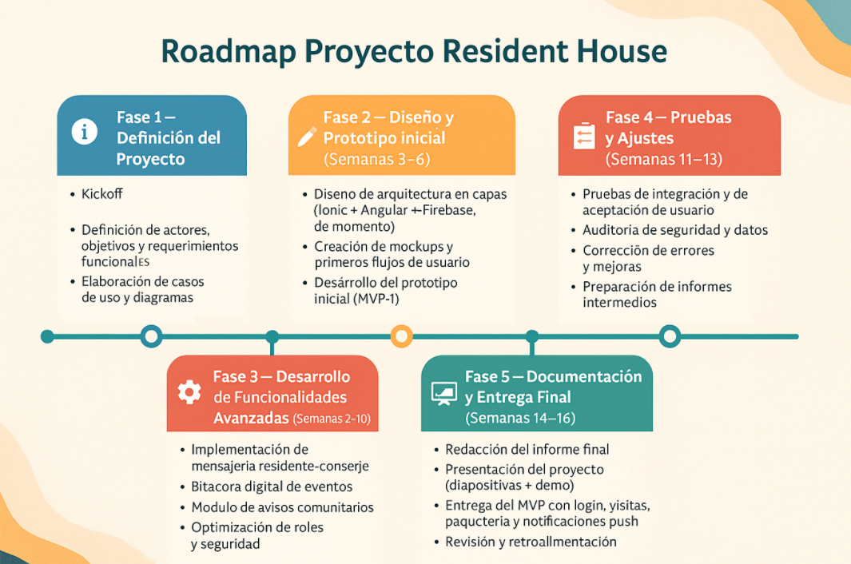

Slide 11

Infraestructura de Despliegue
El sistema Resident House se implementará bajo un modelo cliente–servidor en la nube, asegurando acceso desde dispositivos móviles y navegadores web.
Frontend: desarrollado con Ionic + Angular, desplegado como aplicación móvil para residentes y conserjes.
Backend: gestionado en Firebase (de momento), ofreciendo servicios de autenticación, base de datos en tiempo real y notificaciones push.
Base de datos: Firestore (Firebase), con capacidad de escalado automático y almacenamiento en la nube.
Entornos definidos:
Desarrollo: para la creación y pruebas internas.
Pruebas: validación de funcionalidades en condiciones similares a producción.
Producción: despliegue final accesible para usuarios.
Modelo de despliegue: en la nube, con acceso multicanal (móvil y escritorio mediante navegador).
Estrategia de despliegue: inicial manual, con la posibilidad de incorporar en el futuro despliegues automatizados (CI/CD).

Slide 12
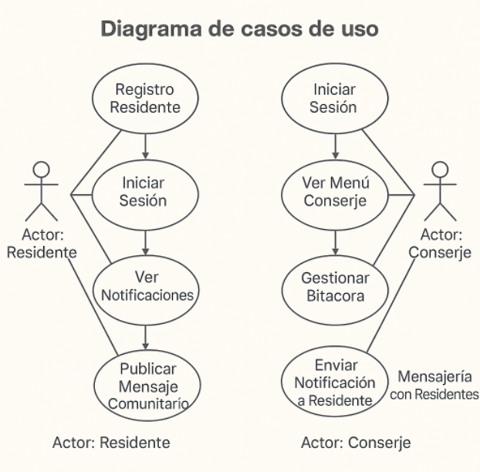
DIAGRAMA CASOS DE USO

Slide 13
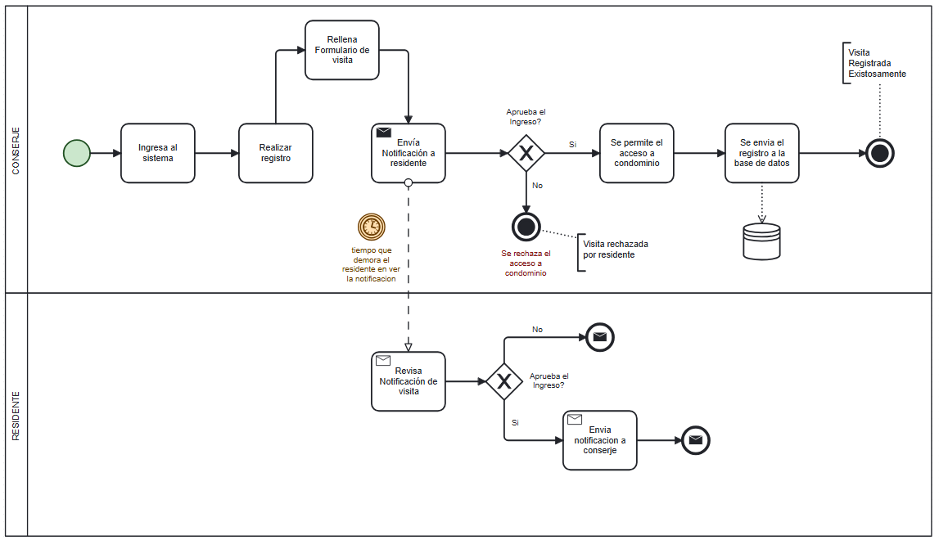
Modelo BPMN

Slide 14
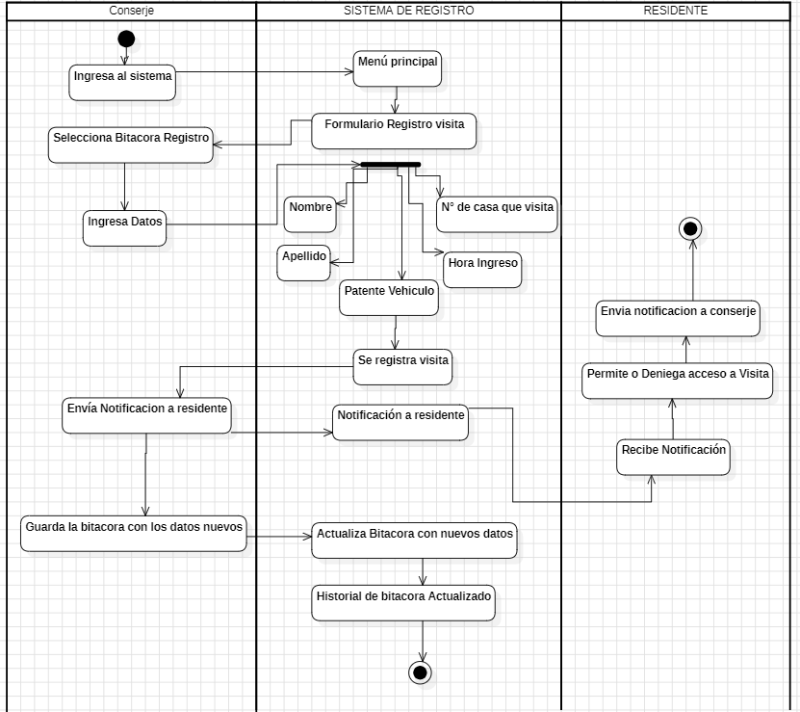
Diagrama de Actividad

Slide 15
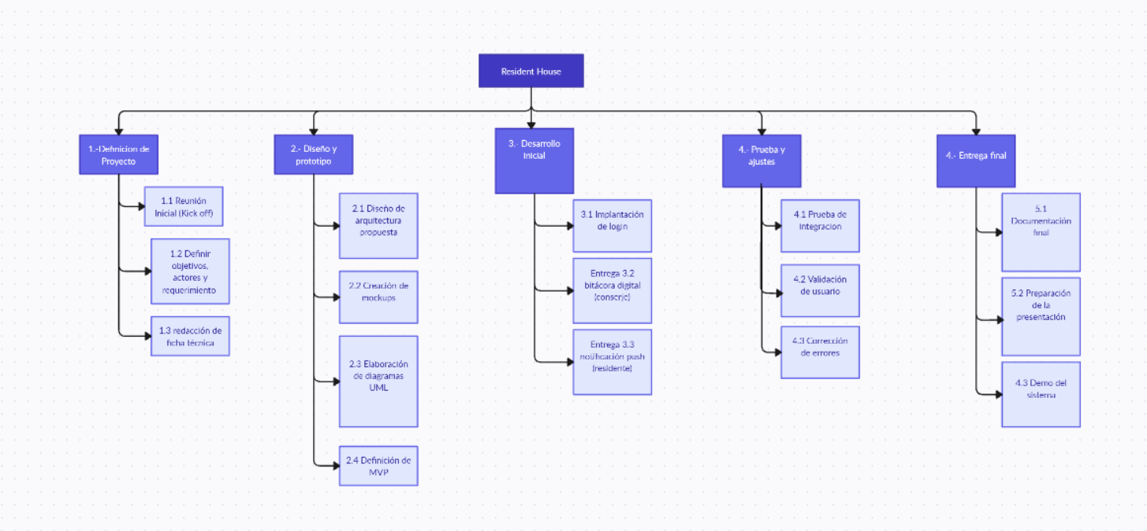
EDT

Slide 16
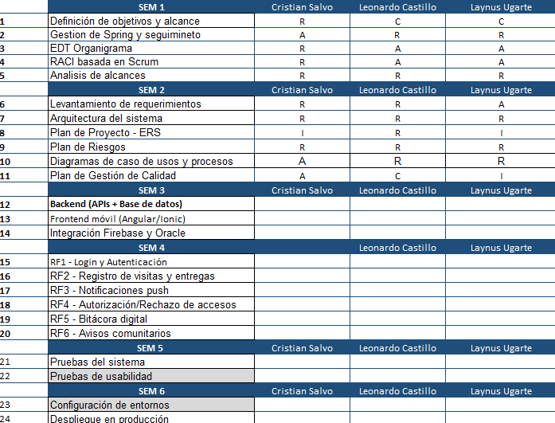
Matriz R.a.c.i

Slide 17
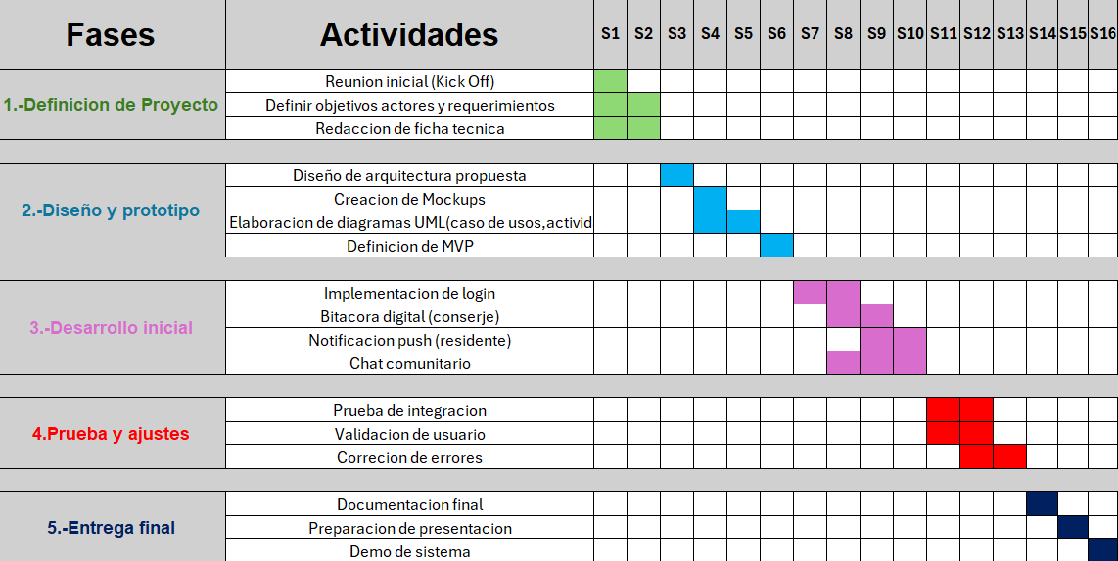
Cronograma

Slide 18
Mockups/Diseños.

